Slide 1
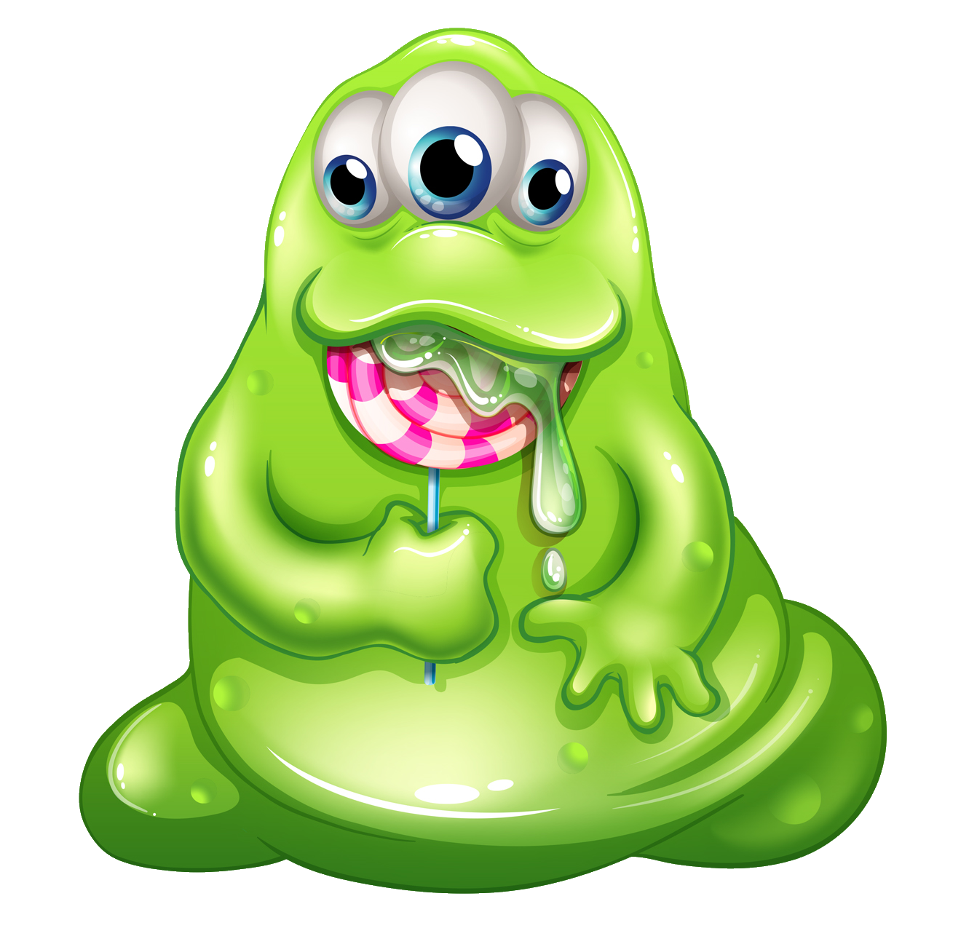
O que é um discurso de ódio? > ASE > Fazer corresponder emoções ao discurso de ódio
#$$%*@ brrp Xorgue!
Fazer corresponder emoções ao discurso de ódio

Slide 2
Alta
Energia
Baixa
© Programa RULER. Centro de Inteligência Emocional de Yale
Desagradável
Agradável
Emoções

Slide 3
Prazer em conhecer-te; ainda bem que fizeste a viagem.
Vieste para aqui com as tuas três pernas e roubaste-nos os nossos empregos.
Ah, é bom ver pessoas como tu a esforçarem-se por serem como nós.
Pensei que o governo proibia os tipos como vocês de vir para aqui.
Meu Deus! És verde, que HORROR!
Estás aqui, mas não sabes sequer falar a nossa língua. Faz um esforço!
São os extraterrestres como tu que estão a dar cabo do nosso país.
Porque é que os xenovianos vêm sempre parar ao nosso país? Vão para casa!
És a melhor coisa que já aconteceu à raça humana!
A tua mãe cheira mal, aposto que come lodo ao pequeno-almoço.
Bem-vindo, Xorgue. Quando é que te vais embora?
Os teus filhos são tão feios como tu?
Adoramos os xenovianos!
© Programa RULER. Centro de Inteligência Emocional de Yale
Vou aparecer em tua casa e dar cabo de ti.

Slide 4
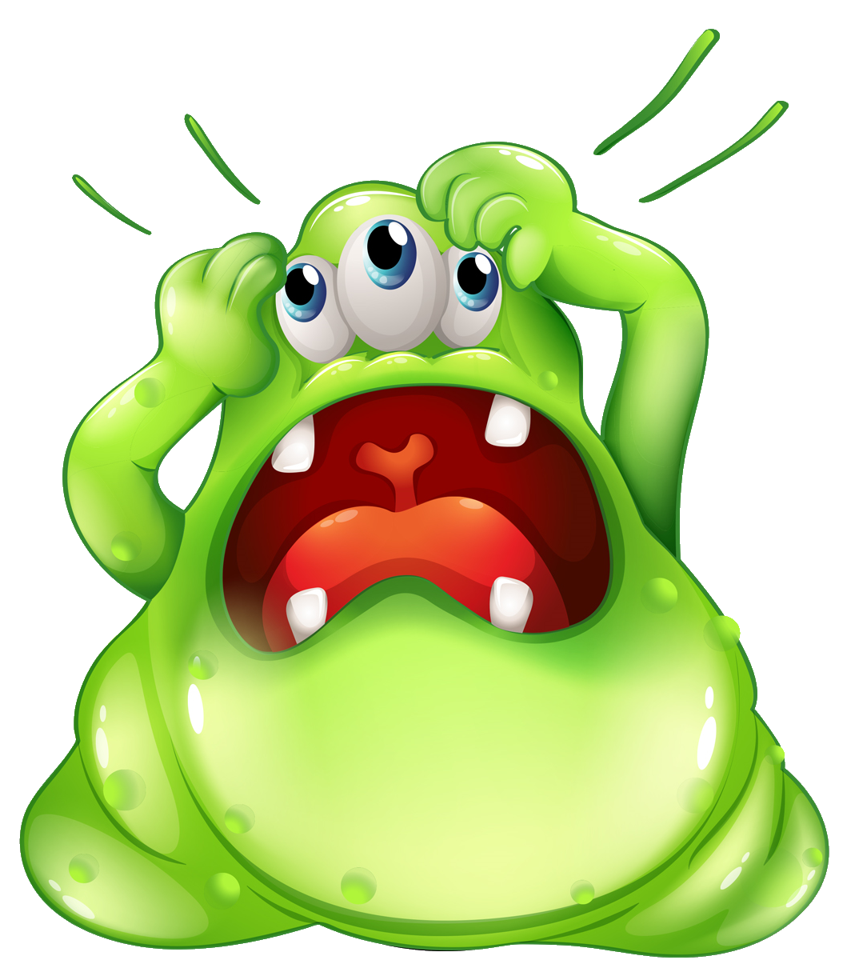
Prazer em conhecer-te; ainda bem que fizeste a viagem.
Vieste para aqui com as tuas três pernas e roubaste-nos os nossos empregos.
Sereno
Indignado
Ah, é bom ver pessoas como tu a esforçarem-se por serem como nós
Furioso
À vontade
Pensei que o governo proibia os tipos como vocês de vir para aqui.
Sossegado
Agradável
Meu Deus! És verde, que HORROR!
Estás aqui, mas não sabes sequer falar a nossa língua. Faz um esforço!
Solitário
Entusiástico
São os extraterrestres como tu que estão a dar cabo do nosso país.
Enojado
Ensonado
Porque é que os xenovianos vêm sempre parar ao nosso país? Vão para casa!
Surpreendido
Arrebatado
És a melhor coisa que já aconteceu à raça humana!
Exausto
Chocado
A tua mãe cheira mal, aposto que come lodo ao pequeno-almoço.
Extático
Apático
Bem-vindo, Xorgue. Quando é que te vais embora?
Os teus filhos são tão feios como tu?
Abespinhado
Zangado
Adoramos os xenovianos!
Realizado
Desesperado
Vou aparecer em tua casa e dar cabo de ti.
Notes:
Desesperado

Slide 5
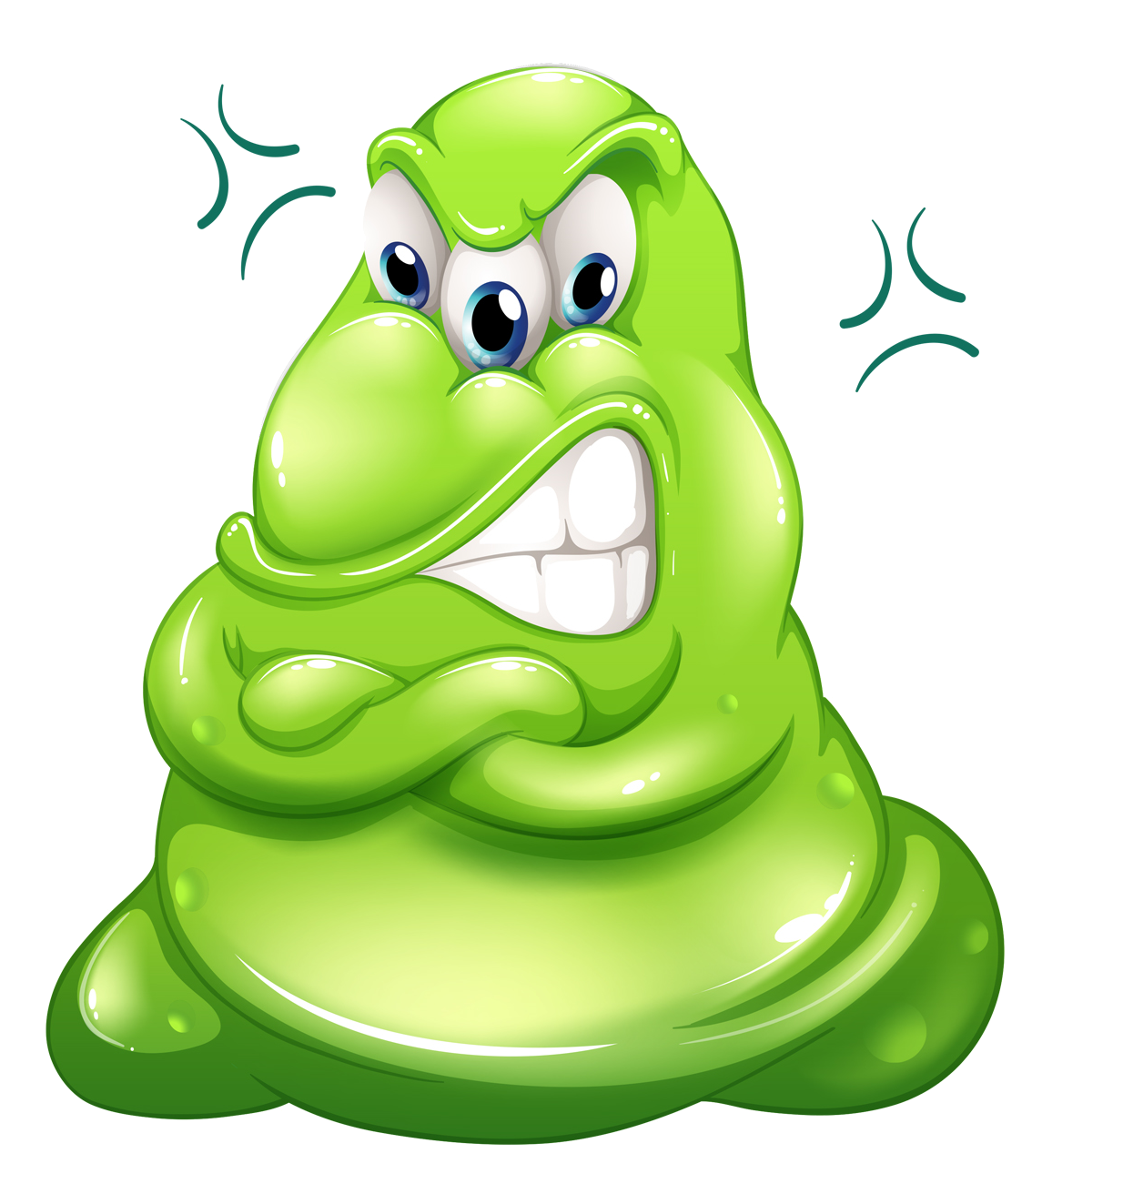
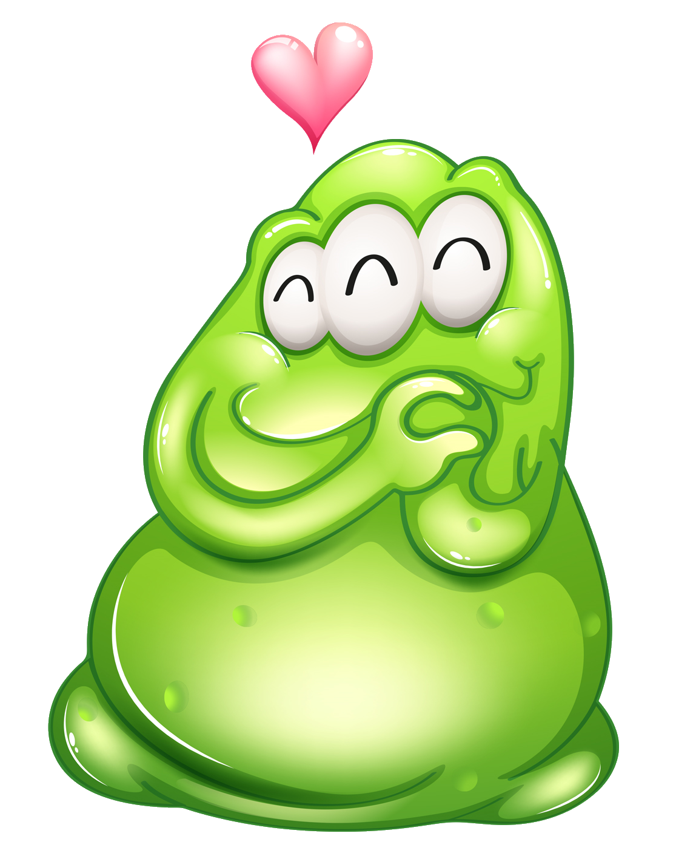
Meu Deus! És verde, que HORROR!
Meu Deus! És verde, é ESPANTOSO!
Como podes alterar estas afirmações, de modo a torná-las mais positivas
Partilha algumas das tuas afirmações e debate-as com o grupo.
As alterações transformam, com sucesso, a emoção da afirmação?

Slide 6
www.hackinghate.eu
#SELMA_eu

